Slide 1
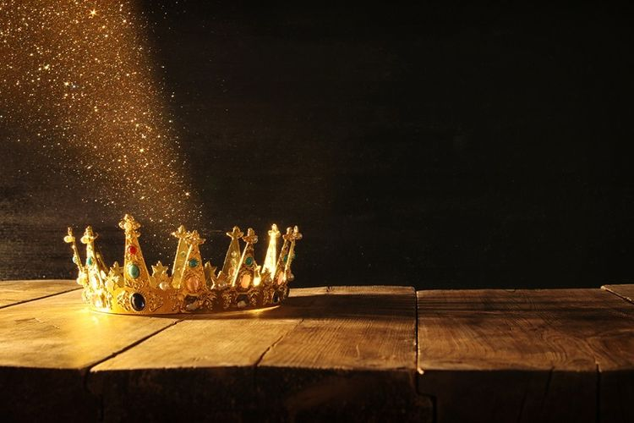
DO’A UNTUK PEMIMPIN DZOLIM

Slide 2
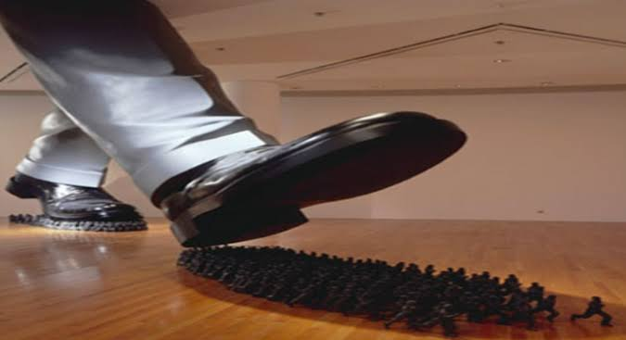
Makna dzalim :
Tindakan kejam, bengis, tidak adil, atau tidak menaruh belas kasihan. Menurut Kamus Besar Bahasa Indonesia [KBBI], kata ini juga dikaitkan dengan perbuatan sewenang-wenang yang merugikan orang lain.
Makna Pemimpin dzalim :
Penguasa yang menyalahgunakan kekuasaannya untuk menindas rakyat, melanggar keadilan, dan mementingkan diri sendiri atau kelompoknya. Mereka sering kali ingkar janji dan bersikap sewenang-wenang

Slide 3
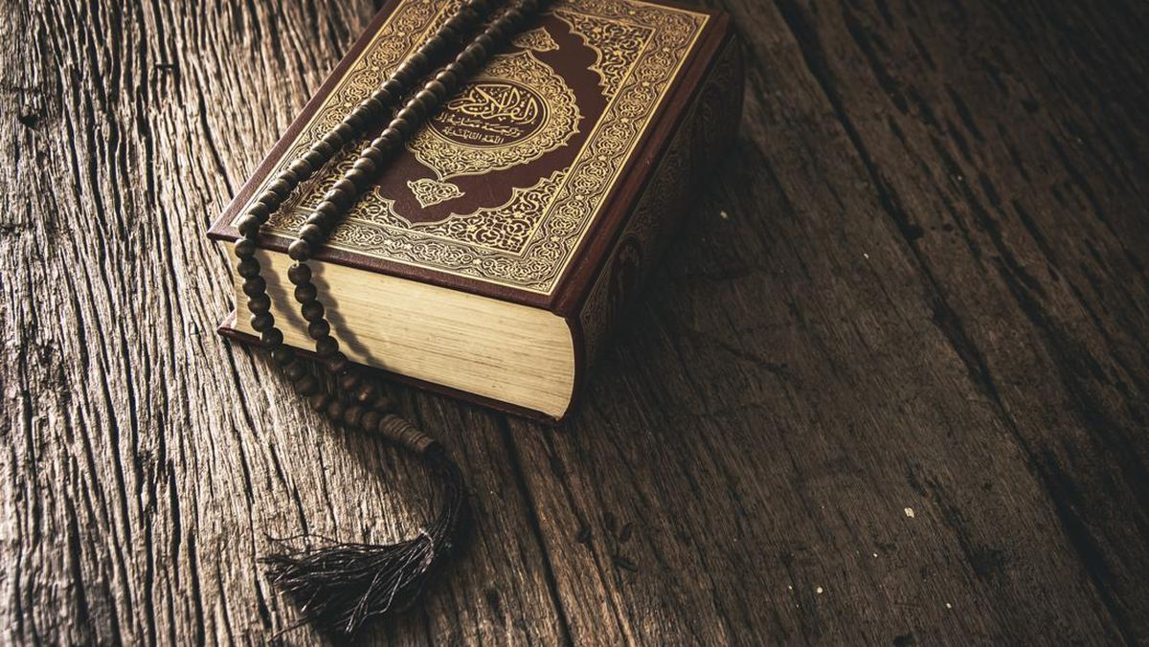
وَكَذَلِكَ نُوَلِّي بَعْضَ الظَّالِمِينَ بَعْضًا
بِمَا كَانُوا يَكْسِبُونَ
Dan demikianlah Kami jadikan sebahagian orang-orang yang dzalim itu menjadi pemimpin bagi sebahagian yang lain
disebabkan apa yang mereka usahakan.
[Qs.al-An’am/6:129]

Slide 4
لَيَأْتِيَنَّ عَلَيْكُمْ أُمَرَاءُ
يُقَرِّبُونَ شِرَارَ النَّاسِ
وَ يُؤَخِّرُونَ الصَّلاَةَ عَنْ مَوَاقِيتِهَا
فَمَنْ أَدْرَكَ ذَلِكَ مِنْهُمْ
فَلاَ يَكُونَنَّ عَرِيفًا وَلاَ شُرْطِيًّا وَلاَ جَابِيًا وَلاَ خَازِنًا
Benar-benar akan datang kepada kalian suatu zaman yang para penguasanya Menjadikan orang-orang jahat sebagai orang kepercayaan. Mereka menunda pelaksanaan shalat dari awal waktunya.
Barangsiapa mendapati masa mereka,
janganlah sekali-kali ia menjadi seorang penasehat, polisi, penarik pajak, atau bendahara bagi mereka
[HR. Ibnu Hibban]

Slide 5
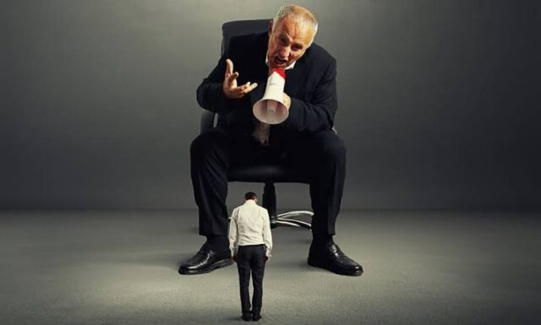
DO’A UNTUK ORANG DZOLIM
لَا يُحِبُّ اللَّهُ الْجَهْرَ بِالسُّوءِ مِنَ الْقَوْلِ
إِلَّا مَنْ ظُلِمَ
وَكَانَ اللَّهُ سَمِيعًا عَلِيمًا
Allah tidak menyukai ucapan buruk yang diucapkan secara terang-terangan, kecuali oleh ORANG YANG DI ZHALIMI. Dan Allah Maha Mendengar lagi Maha Mengetahui.
[Qs. an-Nisa’ [4] : 148]

Slide 6
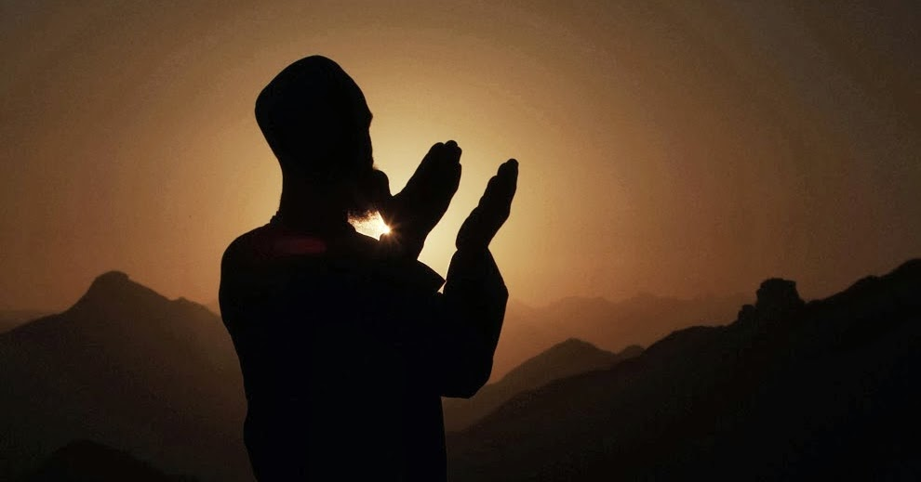
ثَلَاثةٌ لا تُرَدُّ دَعوَتُهُمُ
الإمامُ العادِلُ
والصّائمُ حَتَّى يُفطِرَ
ودَعوَةُ المَظلومِ
Tiga golongan yang tidak ditolak do’anya :
pemimpin yang adil
orang yang berpuasa hingga ia berbuka
dan do’a orang yang terdzalimi
[HR.Imam Tirmidzi]
Ada tiga do’a
yang tidak ditolak
oleh Allah

Slide 7
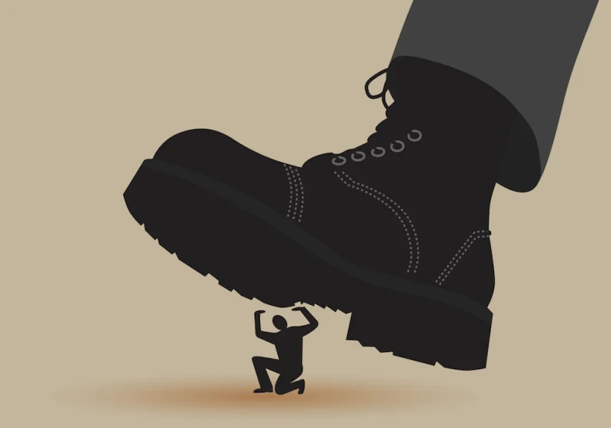
DO’A KEBURUKAN/ KEHANCURAN UNTUK PEMIMPIN DZOLIM APA DALILNYA…?

Slide 8
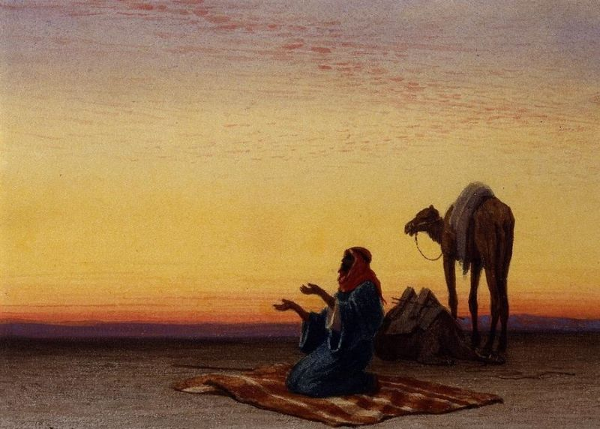
وَقَالَ مُوسَى رَبَّنَا إِنَّكَ آتَيْتَ فِرْعَوْنَ وَمَلأهُ
زِينَةً وَأَمْوَالا فِي الْحَيَاةِ الدُّنْيَا
رَبَّنَا لِيُضِلُّوا عَنْ سَبِيلِكَ
رَبَّنَا اطْمِسْ عَلَى أَمْوَالِهِمْ
وَاشْدُدْ عَلَى قُلُوبِهِمْ
فَلا يُؤْمِنُوا حَتَّى يَرَوُا الْعَذَابَ الألِيمَ
Musa berkata, “Yaa Tuhan kami, sesungguhnya Engkau telah
memberi kepada Fir’aun dan pemuka-pemuka kaumnya
perhiasan dan harta kekayaan dalam kehidupan dunia.
Yaa Tuhan Kami, mereka menyesatkan [manusia] dari jalan-Mu. Yaa Tuhan kami, binasakanlah harta benda mereka,
dan kunci matilah hati mereka,
maka mereka tidak beriman hingga mereka melihat siksaan yang pedih! [Qs.Yunus [10] : 88]
DO’A NABI MUSA

Slide 9
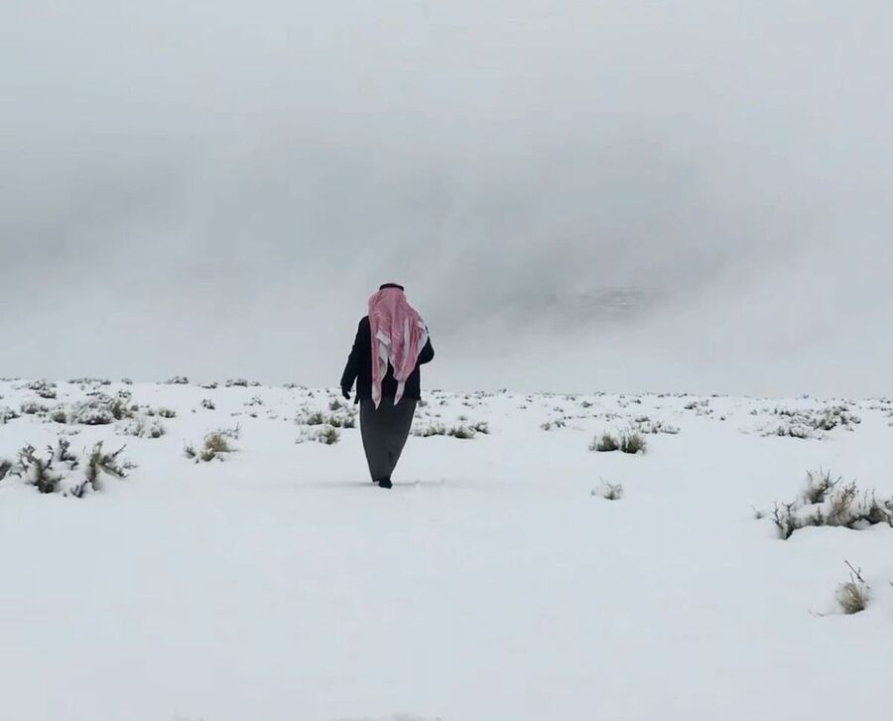
اللَّهُمَّ مَنْ وَلِيَ مِنْ أَمْرِ هَذِهِ أُمَّتِي شَيْئاً فَرَفَقَ بِهِمْ، فَارْفُقْ بِهِ
وَمَنْ شَقَّ عَلَيْهَا فَاشْفُقْ عَلَيْهِ.
Yaa Allah, siapa saja yang memimpin urusan umatku ini, kemudian ia menyayangi mereka, maka sayangilah ia. Dan siapa saja yang menyusahkan mereka, maka SUSAHKANLAH DIA. [HR.Muslim]
DO’A RASULULLAH SAW
UNTUK PARA PEMIMPIN

Slide 10
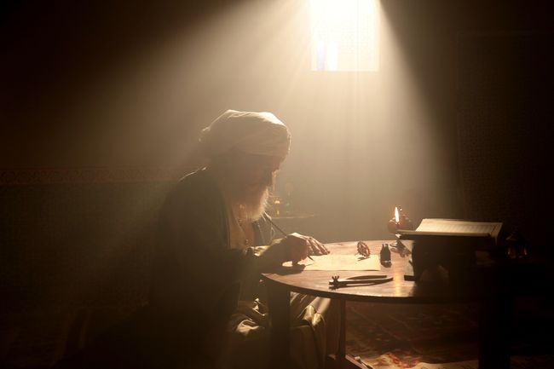
Imam besar Tabi’in, Hasan Al-Bashri mendo’akan keburukan atas pemimpin yang zhalim di zamannya yaitu Hajjaj Bin Yusuf Ats-Tsaqafi, beliau berdo’a :
اللَّهُمَّ يَا قَاصِمَ الْجَبَابِرَةِ اقْصِمِ الْحَجَّاجَ ابن يوسوف
Ya Allah yang maha perkasa dan maha kuasa, hancurkan dan binasakanlah Hajjaj Bin Yusuf…

Slide 11
Lalu, setelah di doakan demikian oleh Imam Hasan Al-Bashri, Allah mengabulkan do’anya : Hajjaj Bin Yusuf [si gubernur zhalim] pun tewas tiga hari kemudian disebabkan perutnya dipenuhi cacing.

Slide 12
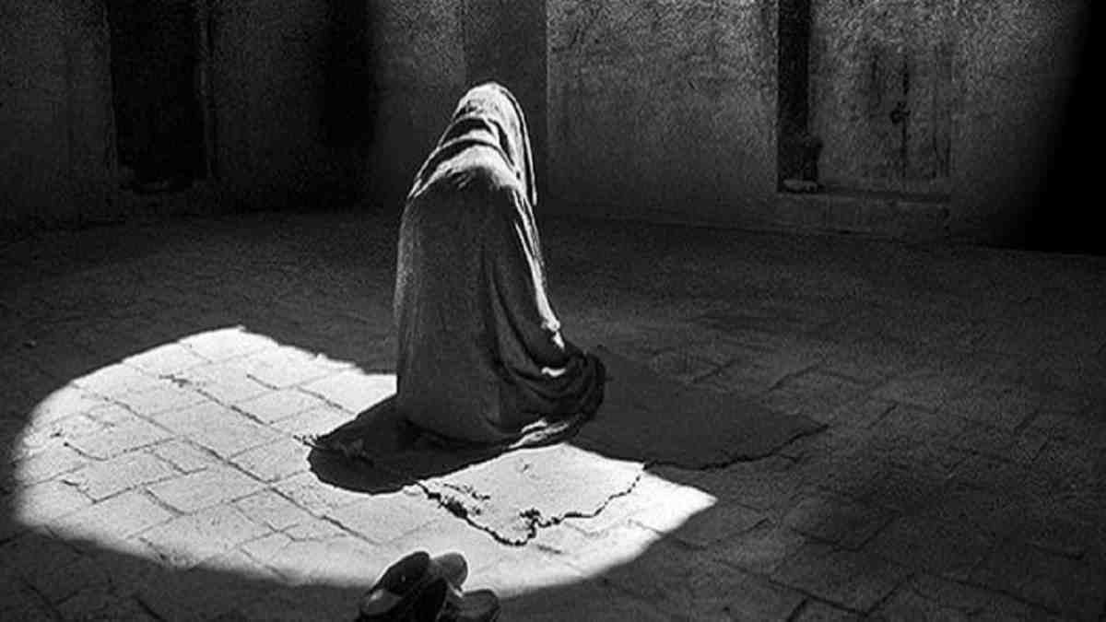
Fudhail bin ‘Iyadh Rahimahullah Pernah berkata, “Seandainya aku tahu bahwa aku memiliki do’a yang mustajabah, maka aku akan gunakan untuk mendo’akan pemimpin”. Akan tetapi, bukan berarti mendoakan keburukan atas pemimpin yang betul-betul dzhalim tidak ada contohnya dari Salafus Shalih. Ini yang sering disembunyikan oleh segelintir “mafia berjubah” menghamba pada majikannya.

Slide 13
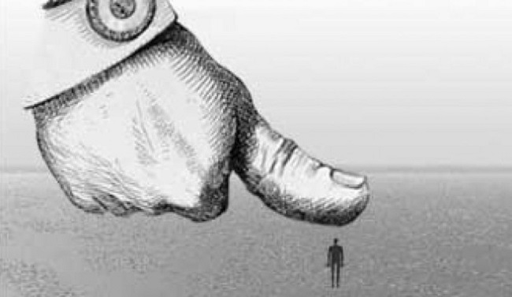
مَنْ أَعَانَ ظَالِمًا
سَلَّطَهُ اللَّهُ عَلَيْهِ
Barang siapa yang menolong orang yang dzalim, maka Allah akan menjadikan orang zalim itu
berkuasa atas dirinya.

Slide 14
Singkat Kata, mendoakan keburukan kepada orang zhalim [baik ia pemimpin atau bukan] adalah Sunnah para Nabi dan Rasul serta Salafus Shalih sejak dahulu.

